Slide 1



Taller /
01
Diferencia tu web
con CSS
Comenzará en un momento…

Slide 2




T
Tamara Redondo Developer
/tamararsenovilla
tsenovilla@bravent.net
@bravent
#HackingForHumanitySpain

Slide 3




A
Agenda
Modelo de cajas
¿Qué es CSS?
Selectores y propiedades
Flex-box
#HackingForHumanitySpain

Slide 4

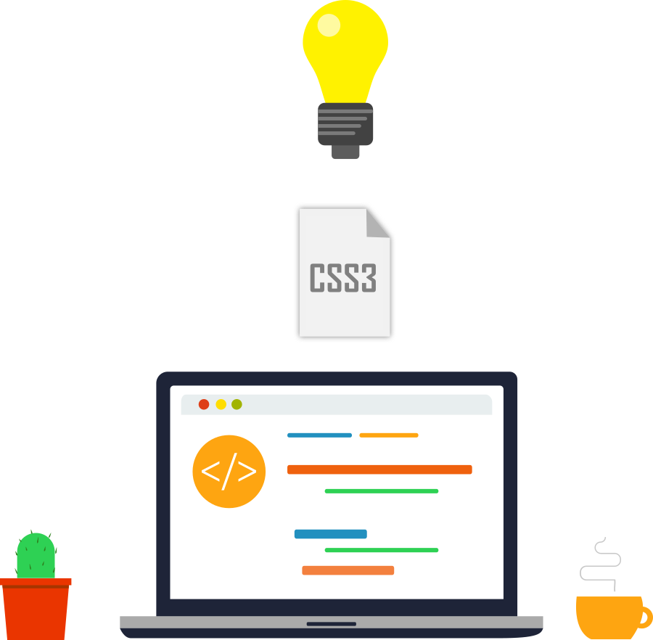

¿Qué es CSS?
#HackingForHumanitySpain

Slide 5

¿Qué es CSS?
CSS (Cascading Style Sheets) es un lenguaje utilizado para la representación visual de archivos escritos en un lenguaje de marcado, como HTML.
HTML está pensado para describir el contenido, aunque se le puedan dar estilos básicos con varios atributos. Por ello, el W3C creó CSS en 1996.
#HackingForHumanitySpain

Slide 6
Cómo incluir CSS
3 formas de añadir CSS para usarlo en tu proyecto, de mayor a menor prioridad o jerarquía:
CSS Inline o en línea: en el propio elemento HTML, con un atributo style. Sólo tendrá efecto en el elemento en que se indique.
<h1 style="color: blue; text-align: center;"> Soy un titular </h1>
#HackingForHumanitySpain

Slide 7
Cómo incluir CSS
CSS Interno: en el propio HTML, como una etiqueta style, normalmente, situada en el head del documento. Solo tendrá efecto en el propio documento.
(…) <head>
<style>
h1 {
color: blue;
text-align: center;
}
</style>
</head> (…)
#HackingForHumanitySpain

Slide 8
Cómo incluir CSS
CSS Externo: fuera del HTML, en un archivo aparte con extensión .css. Nos permite poder usar el mismo para diferentes documentos HTML. Se asocia al documento HTML donde se vaya a usar con una etiqueta link en el head.
(…) <head>
<link rel=“stylesheet” type=“text/css” href=“./archive.css” />
</head> (…)
HTML
h1 {
color: blue;
text-align: center;
}
CSS
#HackingForHumanitySpain

Slide 9
Sintaxis básica
Las estructuras de código o reglas se componen de dos partes: el selector, que es el elemento al que afectará el estilo y la declaración o declaraciones, que son varios conjuntos propiedad-valor que indican los estilos.
Podemos también comentar código, escribiéndolo entre los símbolos /** … **/
h1
{
color:
blue;
}
Inicio
Propiedad
Valor
Final
Selector
Declaración
#HackingForHumanitySpain

Slide 10

Selectores y propiedades
#HackingForHumanitySpain

Slide 11
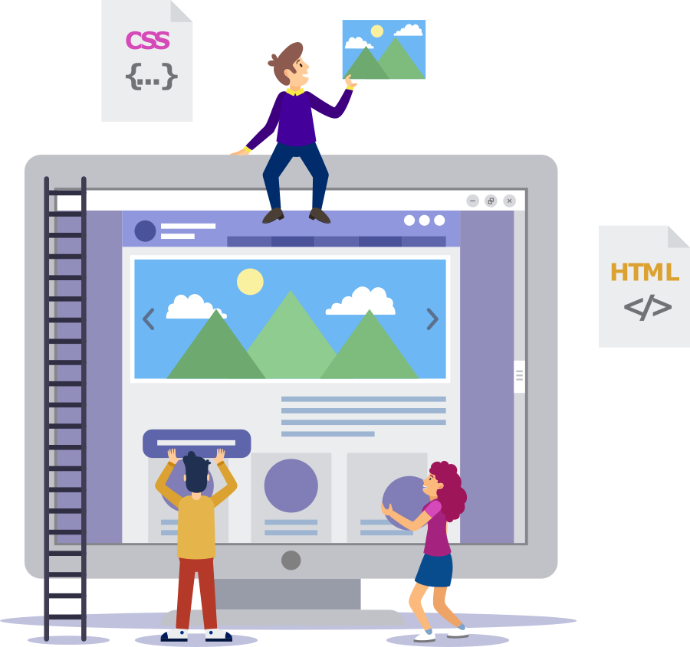
Selectores CSS
Se utilizan para buscar a qué elemento/s hace referencia el estilo concreto asignado a las mismas. Se pueden agrupar varios selectores, compartiendo un mismo estilo, separándolos por comas. Los tipos simples serían:
Selector universal
Selector de etiqueta
Selector de id
Selector de clase
* { … }
p { … }
#container { … }
.img-container { … }
#HackingForHumanitySpain

Slide 12
CSS Combinators
Selectores que son la combinación de selectores simples y la relación que existe entre ellos. Por ejemplo, para indicar jerarquía, esto es, que el segundo selector se corresponde con un descendiente general del primer selector, simplemente dejamos un espacio en blanco ( .container h1 { … } ). Otros tipos serían:
Hijo directo
Hermano directo
Hermano
.container > h1 { … }
.container + h1 { … }
.container ~ h1 { … }
#HackingForHumanitySpain

Slide 13
CSS Combinators
<!DOCTYPE html> <html> <head></head>
<body>
<div class=“container”>
<h1> Título del container </h1>
<section>
<h1> Título de sección </h1>
</section>
</div>
<h1> Título principal </h1>
<h1> Título principal 2 </h1>
</body>
</html>
.container h1
.container > h1
.container + h1
.container ~ h1
#HackingForHumanitySpain

Slide 14
CSS Pseudoclases
Las pseudoclases indican un estado en el que se encuentre el elemento. Para usarlas, se emplea el selector que queramos seguido de dos puntos y el estado concreto. Existen muchos tipos:
De ancla: hover, link, focus…
De formularios: disabled, checked, required…
De orden: first-child, last-child, nth-child(n)
De tipo: first-of-type, last-of-type…
De pertenencia: not(selector)
div:not(.container) { … }
#HackingForHumanitySpain

Slide 15
CSS Pseudoelementos
Indican una parte de un elemento. Su sintaxis es muy similar a la de las pseudoclases y hasta CSS3 era la misma; desde entonces, la diferencia es que se usan dobles dos puntos entre selector y pseudoelemento. Serían los siguientes:
After: inserta algo después del selector.
Before: inserta algo antes del selector. Tanto este como el anterior, usan una propiedad content para añadir texto
First-letter: da formato a la primera letra.
First-line: da formato a la primera línea.
Selection: da estilo al elemento que seleccionemos con el ratón
#HackingForHumanitySpain

Slide 16
Selector de atributo
Selecciona elementos del HTML según sus atributos de etiqueta. Su sintaxis es selector[atributo]. Permite el uso de varios subselectores para especificar aún más el elemento/s seleccionado/s:
[atributo=“valor”]: con valor dado.
[atributo~=“cadena”]: cuyo valor de tipo cadena contenga la cadena dada.
.img-container img[title=“imagen.jpg”] { … }
.img-container img[title~=“mag”] { … }
#HackingForHumanitySpain

Slide 17
Selector de atributo (II)
[atributo|=“valor”]: cuyo valor comience con el valor dado.
[atributo^=“valor”]: como el anterior, pero encuentra por partes y no sólo cadenas completas.
[atributo$=“valor”]: cuyo valor termine con el valor dado (cadenas completas).
.container[class|=“cont”] { … } (cont1, cont2, cont-1…)
.container[class^=“container”] { … } (cont1 secondClass, cont-1…)
.container[class$=“test”] { … } (section-test, article-test, sectionTest…)
#HackingForHumanitySpain

Slide 18
Selector de atributo (III)
[atributo*=“valor”]: cuyo valor contenga el valor dado.
.container[class*=“container”] { … } (container secondClass…)
Por último, indicar que podemos crear combinaciones de selectores para un mismo elemento, como, por ejemplo, indicar un div de un id concreto y con una clase concreta. Para ello, ponemos los selectores uno tras otro, seguidos.
div#main.container { … }
#HackingForHumanitySpain

Slide 19

Propiedades CSS
Existen gran cantidad de propiedades para aplicar estilos a nuestros archivos de marcado y combinándolas con un poco de imaginación, se puede conseguir prácticamente todo lo que uno desee.
Aquí veremos algunas de las más utilizadas en el día a día y explicaremos algo de teoría sobre colores y tipografías.
#HackingForHumanitySpain

Slide 20
Los colores en CSS
Colores HTML: son una serie de colores con nombre propio, establecidos por convención y que cualquier navegador reconoce. Podemos ver la lista completa aquí: https://www.w3schools.com/colors/colors_names.asp
Colores hexadecimales: los colores se representan con código hexadecimal, es decir, en pares de números del 0-9 y letras de la A-F que indican la cantidad de rojo, verde y azul. #6a5acd
Colores RGB: se indican como una función y con números del 0-255, siendo 0 el negro o ausencia de color y el blanco el 255 o conjunto de todos los colores luz. RGB proviene de Red, Green y Blue, luego este será el orden a seguir al indicar los valores. rgb(106, 90, 205)
Colores HSL: se identifican los colores por sus valores de tono, saturación y luminosidad. El tono puede tener valores entre el 0-360, ya que se basa en la rueda de color, un círculo con todos los tonos de color posibles. La saturación indica la cantidad de gris del tono, es decir, la pureza del mismo, en porcentaje. Por último, la luminosidad indica la cantidad de blanco, en porcentaje. hsl(248, 53%, 58%)
#HackingForHumanitySpain

Slide 21
Los colores en CSS: opacidad
rgba(r, g, b, a): basado en el sistema RGB, se añade un nuevo parámetro que será el canal alfa, que no es más que la cantidad de transparencia a añadir, con valores del 0 al 1, de transparente a totalmente opaco.
hsla(h, s, l, a): basado en el sistema HSL, se añade también un canal alfa, como en el caso anterior.
opacity: propiedad de CSS que indica el grado de opacidad del elemento que lo lleva. Funciona como un canal alfa, con valores del 0 al 1.
visibility: otra propiedad CSS. Varios valores: hidden (no se verá), visible (lo veremos) y collapse (para ocultar elementos de tabla).
¿Cuando usar uno u otro? Si sólo queremos un color transparente, usaremos los primeros. Si todo el elemento ha de ser transparente, usaremos los segundo.
#HackingForHumanitySpain

Slide 22
La tipografía en CSS
@font-face El navegador usará las fuentes que tengamos en nuestros equipos instaladas y, si no tiene nuestra fuente, usará la que tenga definida por defecto.
Subir fuentes con varios tipos de formato: TTF/OTF, WOFF, WOFF2, SVG, EOT…
Su modo de uso es el siguiente:
@font-face {
font-family: nombreQueQueramosDar;
src: url(pathArchivoFuente.extension);
otrasPropiedadesFont…
}
selector {
font-family: nombreQueHemosDado;
}
#HackingForHumanitySpain

Slide 23
La tipografía en CSS
Propiedades de texto
color: dar color a los textos con los formatos ya vistos.
text-align: center | left | right
text-decoration: overline | line-through | underline
text-transformation: uppercase | lowercase | capitalize
text-indent: la sangría, especificada con un número y una unidad de medida.
letter-spacing/word-spacing: el espaciado entre letras/palabras.
line-height: interlineado en número y unidad de medida.
text-shadow: añade sombra al texto. 3 valores: alineación horizontal, alineación vertical y color de la sombra. (text-shadow: 3px 3px red;)
#HackingForHumanitySpain

Slide 24
La tipografía en CSS
Propiedades de font
font-family: la familia o tipo de fuente. Dos tipos: específica o general (serif, sans-serif, monospace).
font-size: tamaño de fuente en alguna unidad de medida.
font-style: normal | italic | oblique
font-weight: normal | bold | bolder | light | lighter | número del 100 al 900
font-variant: indicar el uso de versalitas. normal | small-caps
font-family: ‘Times New Roman’, serif;
font-weight: 700;
font-weight: bold;
#HackingForHumanitySpain

Slide 25
Unidades de medida
Para indicar las dimensiones que ocuparán nuestros elementos dentro del documento. Las más importantes son:
px: seguramente la más conocida. Es una medida absoluta, esto es, no depende de ninguna medida anterior y siempre vale lo mismo. Digamos que una pantalla se divide en muchos puntos de color y cada uno de ellos es un pixel. Al mismo nivel que cm, in, pt, pc…
em: la primera de las unidades relativas. Estas variarán según las medidas de otros elementos a un nivel superior. El em dependerá del valor del font-size de su contenedor.
rem: relativa al font-size que hemos indica en el elemento root/etiqueta HTML.
vw/vh(viewport): relativa con respecto al viewport o ancho/altura del navegador.
%: relativa respecto al tamaño del padre.
#HackingForHumanitySpain

Slide 26
Backgrounds
Un background no es más que el fondo de un elemento. Podemos modificar varias propiedades CSS que tienen algo en común en una sola declaración usando lo que se conocen como shorhands. El de las propiedades de background sería:
background: color image repeat attachment position;
background: #ffffff url("img_tree.png") no-repeat fixed right top;
Un shorthand no lleva necesariamente todas las propiedades existentes. Background tiene algunas más aparte de estas que el shorthand no incluye y que habría que incluir aparte.
#HackingForHumanitySpain

Slide 27
Backgrounds: propiedades
Color: el color de fondo que usaremos, con los formatos ya explicados.
Image: podemos colocar, en lugar de un color, una imagen de fondo.
Background-image: url("img_tree.png");
Repeat: por defecto, si la imagen no es lo suficientemente grande para ocupar el contenedor, se repetirá como un mosaico. repeat | repeat-x | repeat-y | no-repeat
Attachment: indica si la imagen de fondo ‘viajará’ con el resto de página al hacer scroll o se mantendrá fija en su posición inicial. scroll | fixed | local
Position: la posición de la imagen respecto al contenedor donde se encuentra. Tendremos un valor horizontal y otro vertical y puede indicarse con una cadena (center center), porcentajes u otras unidades de medida.
#HackingForHumanitySpain

Slide 28
Backgrounds: propiedades (II)
Más allá del shorthand
Size: especifica el tamaño que ocupará la imagen respecto a la caja. Por defecto, se mostrará con el tamaño original de la imagen. Podemos darle un tamaño de ancho x alto, uno porcentual, cover (encaja la imagen en el contenedor, redimensionándola o cortándola) y contain (encaja la imagen en el contenedor, asegurándose de que se ve entera).
Gradients: permiten usar degradados de color como fondo, en lugar de un color plano. Será parte de background-image y tendrá dos posibilidades: linear-gradient o radial-gradient.
background-image: linear-gradient(to right, red, orange, yellow, green, blue, indigo, violet);
background-image: radial-gradient(red, yellow, green);
#HackingForHumanitySpain

Slide 29
Otras propiedades
Propiedades de lista
type: qué tipo de marcador queremos en la lista: circle, square…
image: usar una imagen como marcador.
position: si los marcadores formarán parte o no de cada list ítem. Inside | outside
Podemos quitar el estilo por defecto:
list-style: type position image;
list-style: square inside url("sqpurple.gif");
ul { list-style-type: none; margin: 0; padding: 0; }
#HackingForHumanitySpain

Slide 30
Otras propiedades
Propiedades de tabla
Border-collapse: si los bordes del interior de la tabla se deben convertir en uno solo.
Vertical-align: alineación vertical de los elementos dentro de los campos de la tabla. Esta propiedad se encuentra en otro tipo de elementos con un display inline, que ya veremos más adelante.
Border-spacing: distancia entre los bordes de celdas adyacentes.
Caption-side: indica dónde se situará el caption de la tabla respecto a la misma. top | bottom
Empty-cells: da la opción de eliminar el background y el border en las celdas vacías de una tabla. Incompatible con border-collapse: collapse. hide | show
#HackingForHumanitySpain

Slide 31
Otras propiedades
Propiedades dinámicas
Transform: propiedad avanzada que permite infinidad de usos: escalar, mover, rotar y modificar elementos. Funciona por una serie de métodos que tienen sus propias normas y tiene un método matrix() que actúa como shorthand. Hay métodos para 2D y 3D.
transform: translate(50px, 100px);
transform: rotate(20deg);
transform: scale(2, 3);
transform: skew(20deg, 10deg);
#HackingForHumanitySpain

Slide 32
Otras propiedades
Propiedades dinámicas (II)
Transition: nos permite crear una transición o cambio suave entre estados en distintas propiedades de los elementos, o en todas. Por ejemplo, en un enlace, hacer que el cambio de color entre el estado normal y el hover se suavice. Para ello, utiliza una serie de propiedades, siendo la más importante el tiempo que pasará entre un estado y otro (duration) y la propiedad a la que hará referencia (property). Con timing-function, tenemos una serie de funciones para que el paso de un estado a otro se haga a distintas velocidades (p. ej. más rápido primero… ) y con delay, podemos dejar un tiempo antes de comenzar la transición.
transition: property duration timing-function delay;
transition: width 2s linear 1s;
#HackingForHumanitySpain

Slide 33
Otras propiedades
Propiedades dinámicas (III)
Animations: permite realizar animaciones personalizadas en los elementos, sin necesidad de que haya una variación de estado. Se crea la animación con la regla @keyframes, donde se le da un nombre, y luego se puede usar esa animación en distintos elementos a través del nombre.
@keyframes nombreAnimacion {
0% { background-color: red; }
25% { background-color: yellow; }
50% { background-color: blue; }
100% { background-color: green; }
}
div {
animation-name: nombreAnimacion;
animation-duration: 4s;
animation-delay: 2s;
animation-iteration-count: infinite;
animation-direction: alternate;
animation-timing-function: linear;
}
#HackingForHumanitySpain

Slide 34
Vendors
Algunas de estas propiedades no son soportadas adecuadamente por navegadores antiguos y en algunos modernos. Para eso se crearon los vendors.
transition: all 4s ease;
-webkit-transition: all 4s ease;
-moz-transition: all 4s ease;
-ms-transition: all 4s ease;
-o-transition: all 4s ease;
#HackingForHumanitySpain

Slide 35


Modelo de cajas
#HackingForHumanitySpain

Slide 36

Modelo de cajas
A la hora de diseñar el estilo de una web, tenemos que configurar mentalmente como vamos a dividir o distribuir los elementos dentro de la vista. Aquí es donde entra el modelo de cajas, que considera aunar los elementos HTML como si fueran cajas de contenido. Esto nos da otras propiedades CSS:
Margin: un espacio en blanco fuera de la caja para separar unas cajas de otras.
Padding: un espacio en blanco dentro de la caja para separar el borde del contenido.
Border: un border que delimite la caja.
Outline: un border más allá del borde.
#HackingForHumanitySpain

Slide 37
Border y outline
Margin y padding usan las unidades de medida que ya vimos. Para border y outline, tenemos una sintaxis similar, donde se nos permite dar un tamaño de trazo, un tipo de borde (solid, dotted, dashed, double…) y un color. La principal diferencia reside en que outline no permite configurar cada lado de manera individual y border sí lo permite. Además, a falta de padding, outline tiene una subpropiedad outline-offset, que permite dar un espacio en blanco entre el outline y el border de una caja.
border: 1px solid red;
outline: 1px solid red; outline-offset: 15px;
#HackingForHumanitySpain

Slide 38
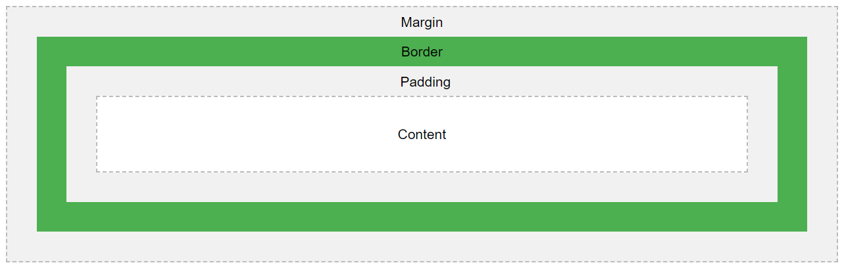
Width y height
Width y height se pueden usar para dar un ancho y un alto a los elementos o cajas de elementos. Hay que tener cuidado, ya que, cuando damos un ancho y un alto a una caja, se lo damos solo a su contenido, es decir, que si queremos asegurarnos de tomar todo lo que ocupa una caja concreta, habrá que sumarle el padding de la misma, el border…
Total width = width + left padding + right padding + left border + right border + left margin + right margin
#HackingForHumanitySpain

Slide 39
Estilo de cajas
Box-shadow: esta propiedad nos permite dar una sombra a la caja. Los primeros parámetros serían la posición horizontal y vertical, luego damos un blur (algo así como la dispersión en el espacio de la sombra), la extensión de la misma y un color.
box-shadow: 10px 10px 8px 10px #888888;
Border-radius: permite redondear los picos de las cajas. Se puede dar un valor diferente para cada esquina y se utilizan las unidades de medida comunes.
Box-sizing: permite incluir el padding y el border como parte del width y height toal de la caja. content-box | border-box
#HackingForHumanitySpain

Slide 40
Estilo de layout
Llamamos layout al modo en que colocamos las diferentes cajas en una página o documento. Para esto, usamos las propiedades de display, position y float.
Display: especifica el modo de actuar de la propia caja con respecto a otras. Los distintos elementos ya llevan configurado un display especifico por defecto, por ejemplo, las etiquetas p representan bloques, mientras que las span, son elementos en línea. Esto implica, por ejemplo, que los span se coloquen unos junto a otros, mientras que los p se colocan unos debajo de otros. Tablas y listas tienen sus propios display. Display vs visibility: cuando queremos ocultar elementos, tenemos estas dos opciones. La diferencia es que visibility oculta el elemento a la vista, pero sigue ocupando un espacio en el layout. Si usamos display: none, el elemento desaparece del todo del layout, dejando su espacio libre. block | inline | inline-block | none
#HackingForHumanitySpain

Slide 41
Estilo de layout (II)
Position: con la posición, indicamos cómo se comportará el elemento con respecto al flujo normal de colocación de los elementos, lo cual se indica con la posición Static.
Absolute: se salta el flujo normal respecto al elemento posicionado anterior que lo contenga (es decir, el contenedor más próximo con un position diferente a static)
Fixed: se posiciona con respecto al viewport, por lo que permanecerá siempre en el lugar que le indiquemos, aunque hagamos scroll.
Sticky: se posiciona respecto al scroll, por lo que, mientras no hagamos scroll, no se notará diferencia con el resto y, después, actuará de forma similar a un fixed.
Relative: se posiciona respecto a su posición normal. Lo usaremos como referencia para incluir en su interior posicionamientos absolutos.
#HackingForHumanitySpain

Slide 42
Estilo de layout (III)
Para tipos absolutos y fijos, podemos posicionarlos dentro de su elemento contenedor con las propiedades extra top, bottom, right y left. También podemos colocar unas cajas sobre otras y ordenar su jerarquía con z-index, que acepta valores numéricos sin unidad de medida.
Float: nos indica donde se colocará la caja con respecto al resto de cajas, si ‘flotarán’ unas detrás de otras (float: left;) o si quedará a la izquierda del todo (float: right;), o si le quitaremos este comportamiento para que no lo herede (float: none;). Por otra parte, para cortar este flujo de cajas que se persiguen, tenemos una propiedad llamada clear, que no permite elementos flotantes a su izquierda, derecha o en general (left, right, both).
Con float, podemos crear columnas y filas, usando clear para indicar estas últimas.
#HackingForHumanitySpain

Slide 43

Estilo de layout (IV)
Overflow: cuando tenemos una caja con dimensiones especificas y el contenido de la misma rebasa estas dimensiones, tenemos que indicar con overflow cual será el comportamiento de la caja con respecto a ese contenido que se sale. Overflow permite los valores visible (por defecto, que se siga viendo el contenido), hidden (ocultar ese contenido a la vista, quedando truncado dentro de la caja), scroll (se añaden las dos barras de scroll a al caja, que se convierte en scrollable) y auto (crea una caja scrollable donde se necesita).
#HackingForHumanitySpain

Slide 44


Flex-box
#HackingForHumanitySpain

Slide 45

Responsive Web Design
Actualmente, es muy importante crear páginas que puedan verse bien en diferentes dispositivos, como móviles y tablets. Por ello, existen una serie de mecanismos para que esto suceda y CSS no iba a ser menos. Es lo que se conoce como Responsive.
Con flex, se nos permite hacer que las cajas caigan según las dimensiones del dispositivo.
#HackingForHumanitySpain

Slide 46
Flex container
Display que convierte a la caja que lo lleva en un contenedor flex. Automáticamente, todos los elementos hijo de esta caja se colocarán según las características flex que le hayamos dado. Las propiedades que podemos configurar son:
Flex-direction: dirección hacia la cual se van a orientar los elementos. Por defecto, se crearán en fila, uno detrás de otro, lo que es el valor row. Otros valores son row-reverse (igual, pero de atrás hacia adelante), column (los elementos uno debajo del otro) y column-reverse.
Flex-wrap: indica si, al llegar al tope de las dimensiones de la caja, los elementos seguirán y se saldrán de la misma o irán cayendo hacía abajo, hacia otra fila. wrap | nowrap
Justify-content: posicionamiento horizontal de los elementos de un flex-container. center | flex-start | flex-end | space-around | space-between
Align-items: posicionamiento vertical de los elementos de un flex-container. center | flex-start | flex-end | stretch
#HackingForHumanitySpain

Slide 47
Flex items
Los elementos hijos afectados por el contenedor flex también ganan una serie de propiedades para configurar su posicionamiento:
Flex: shorthand para varias propiedades de flex (grow, shrink y basis), que, a grandes rasgos, son los tamaños con respecto a los otros elementos del contenedor: basis el tamaño estándar, grow para cuando crece el contenedor y shrink para cuando decrece el contenedor. Puede usarse un único valor numérico y el crecimiento o decrecimiento lo hará de manera proporcional para todos.
Order: con order podemos reordenar los elementos de un contenedor flex. Simplemente, lo usamos con un número que indicará el número de orden de la caja dentro del conjunto. Así, los elementos se irán mostrando con el orden dado por esta propiedad en lugar de con su orden normal dentro del documento HTML.
Align-self: permite ordenar el item de manera diferente al resto o, lo que es lo mismo, al orden impuesto por el contenedor flex. Los valores son similares a los del contenedor.
#HackingForHumanitySpain

Slide 48
Media queries
Podemos indicar estilos diferentes según el tamaño del dispositivo al que irán destinados. Para ello, CSS nos proporciona la regla @media. Su funcionamiento es muy sencillo: elegimos un max-width, un min-width o ambos y todo lo que se encuentre dentro de esas dimensiones, tomará las reglas CSS que le incluyamos en su interior. Se suelen tomar unas dimensiones concretas para los diferentes dispositivos: 768px para móvil, 992px para table, 1200px para portátiles…
@media (min-width: 768px) and (max-width: 992px) {
div {
text-align: center;
}
}
#HackingForHumanitySpain

Slide 49

G
Gracias! Q&A
Tamara Redondo
Developer
tsenovilla@bravent.net
www.bravent.net
#HackingForHumanitySpain

Slide 50

¡Gracias por participar!
T
Ayúdanos a mejorar
#HackingForHumanitySpain

